Slide 1
REUNIÃO DO CONSELHO LOCAL
Revisão da Agenda.
Louvor Rural
Festas nas congregações
Mês de Missões –
Apresentação do projeto 4 estações

Slide 2
PROJETO AS 4 ESTAÇÕES
WESLEYANO
IMW - SURUÍ

Slide 3
INTRODUÇÃO
Missão da IMW SURUÍ
Levar o evangelho a todas as pessoas, transformando-as em discípulos de Jesus
Estratégia para Missão
PEQUENOS GRUPOS\ CULTOS TEMÁTICOS \ EVANGELISMO DE CONTATO
Crescimento da Igreja
Formação de liderança \Multiplicação de PGs (Reuniões semanais)

Slide 4
MODELO 4 ESTAÇÕES
Processo para focar a Igreja no alvo de multiplicar anualmente

Slide 5
CICLO ANUAL DAS 4 ESTAÇÕES
SEMEAR
CULTIVAR
GUARDAR
COLHER

Slide 6
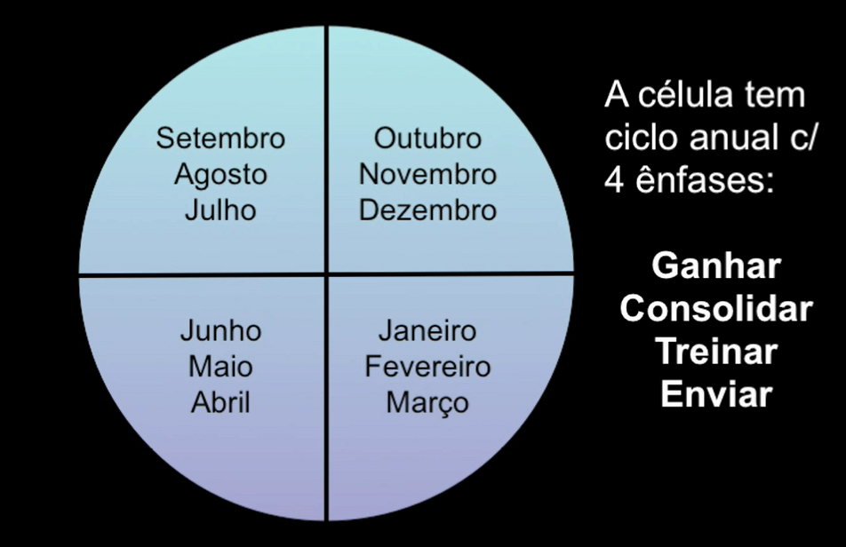
CICLO ANUAL BASEADO NOS PGS
A Igreja terá um ciclo de 4 fases:
SEMEAR
CULTIVAR
GUARDAR
COLHER

Slide 7
SEMEAR
Lucas 8:11 Este é o sentido da parábola: a semente é a palavra de Deus.
Eclesiastes 11:6 Semeia pela manhã a tua semente e à tarde não repouses a mão, porque não sabes qual prosperará; se esta, se aquela ou se ambas igualmente serão boas
CULTIVAR
Jo.17:12 Quando eu estava com eles, guardava-os no teu nome, que me deste, e protegi-os, e nenhum deles se perdeu, exceto o filho da perdição, para que se cumprisse a Escritura
GUARDAR
Mateus 13:23 Mas o que foi semeado em boa terra é o que ouve a palavra e a compreende; este frutifica e produz a cem, a sessenta e a trinta por um.
COLHER

Slide 8
CICLO DO CRESCIMENTO
JULHO\ AGOSTO \ SETEMBRO
EVANGELISMO → ENCONTRO COM DEUS
EVANGELISMO → EVENTOS NOS PGs (TESTEMUNHOS)
EVANGELISMO → CULTOS TEMÁTICOS (Domingos,segundas & terças)
INTEGRAÇÃO NOS PGs.
TREINAMENTO DE LÍDERES (Sextas e EBDs)

Slide 9
CICLO DO CUIDADO
OUTUBRO \ NOVEMBRO \ DEZEMBRO
DISCIPULADO
EDIFICAÇÃO
BATISMO
INTEGRAÇÃO NA IGREJA

Slide 10
CICLO DA COMUNHÃO
JANEIRO \ FEVEREIRO \ MARÇO
COMUNIDADE
RELACIONAMENTO
FAMÍLIA
AMOR
RETIRO NO PERIODO NO PERÍODO DO CARNAVAL.

Slide 11
CICLO DA CELEBRAÇÃO
ABRIL \ MAIO \ JUNHO
FESTA DA COLHEITA
MULTIPLICAÇÃO
CAPACITAÇÃO
COMPROMISSO

Slide 12
RESUMO
Crescimento: foco no evangelismo.
Cuidado: foco no discipulado, edificação, envolvimento com a Igreja, batismo.
Comunhão: foco no relacionamento, comunidade, família, amor.
Celebração: foco na multiplicação, capacitação, compromisso.
PALAVRA CHAVE: F O C O !

Slide 13
METAS MÊS DE JUNHO\JULHO
JEJUM\ORAÇÃO. AS QUARTAS FEIRAS. (nas reuniões do Departamento. Pedir a Deus que nos dê aqueles a quem Ele deseja que nós alcancemos. João 17:6 Manifestei o teu nome aos homens que do mundo me deste; eram teus, e tu mos deste, e guardaram a tua palavra.
Início da escola de lideres. (sextas e ebd).
Meta de 8 PGs (casas) – 24 pessoas

